Slide 1

Notes:
【10 秒】各位评委好，我是禾安团队的孔伟康。我们的作品叫「鸠兹听澜」——鸠兹是芜湖的古称。它是一个给 12345 热线工作人员用的工单研判助手。

Slide 2
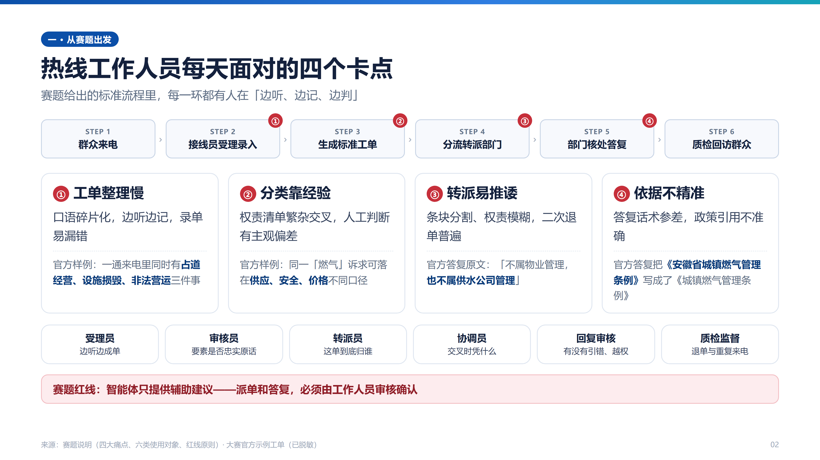
Notes:
【40 秒】我们从赛题出发。12345 的流程是：来电、受理、成单、转派、答复、回访。赛题指出了四个卡点：整理慢、分类靠经验、转派易推诿、依据不精准。这些在官方样例里都有证据：一通电话里同时有三件事；有答复写着「不属物业管理，也不属供水公司管理」；还有一份答复，把《安徽省城镇燃气管理条例》少写了「安徽省」三个字。同时赛题划了一条红线：智能体只给建议，派单和答复必须由人确认。

Slide 3
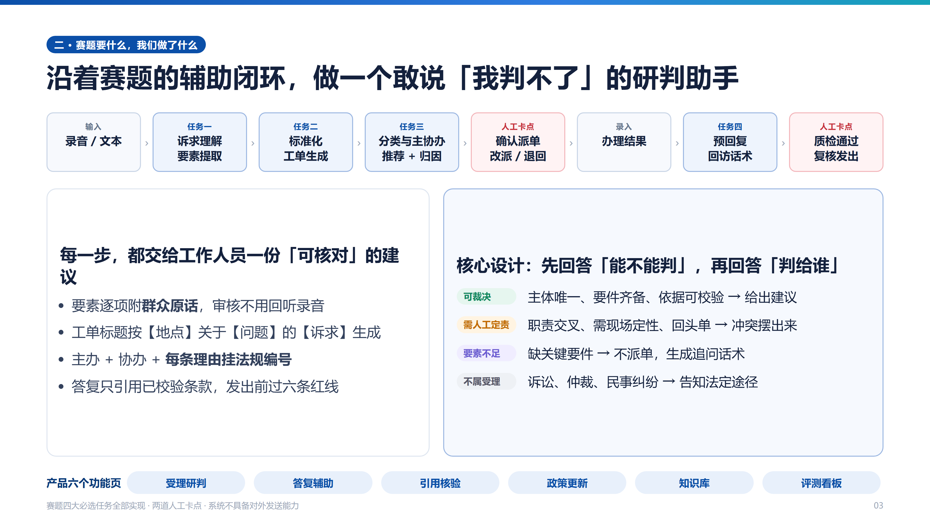
Notes:
【40 秒】所以我们的产品，沿着赛题要求的闭环来做：四个必选任务一个不少，中间设两道人工卡点。每一步交给工作人员的，都是一份可核对的建议——要素附群众原话，理由挂法规编号。最核心的设计是：先回答「这单能不能判」，再回答「判给谁」，给出四种状态：可裁决、需人工定责、要素不足、不属受理。因为政务场景最怕的，是证据不足时，还给出一个看起来很合理的答案。

Slide 4
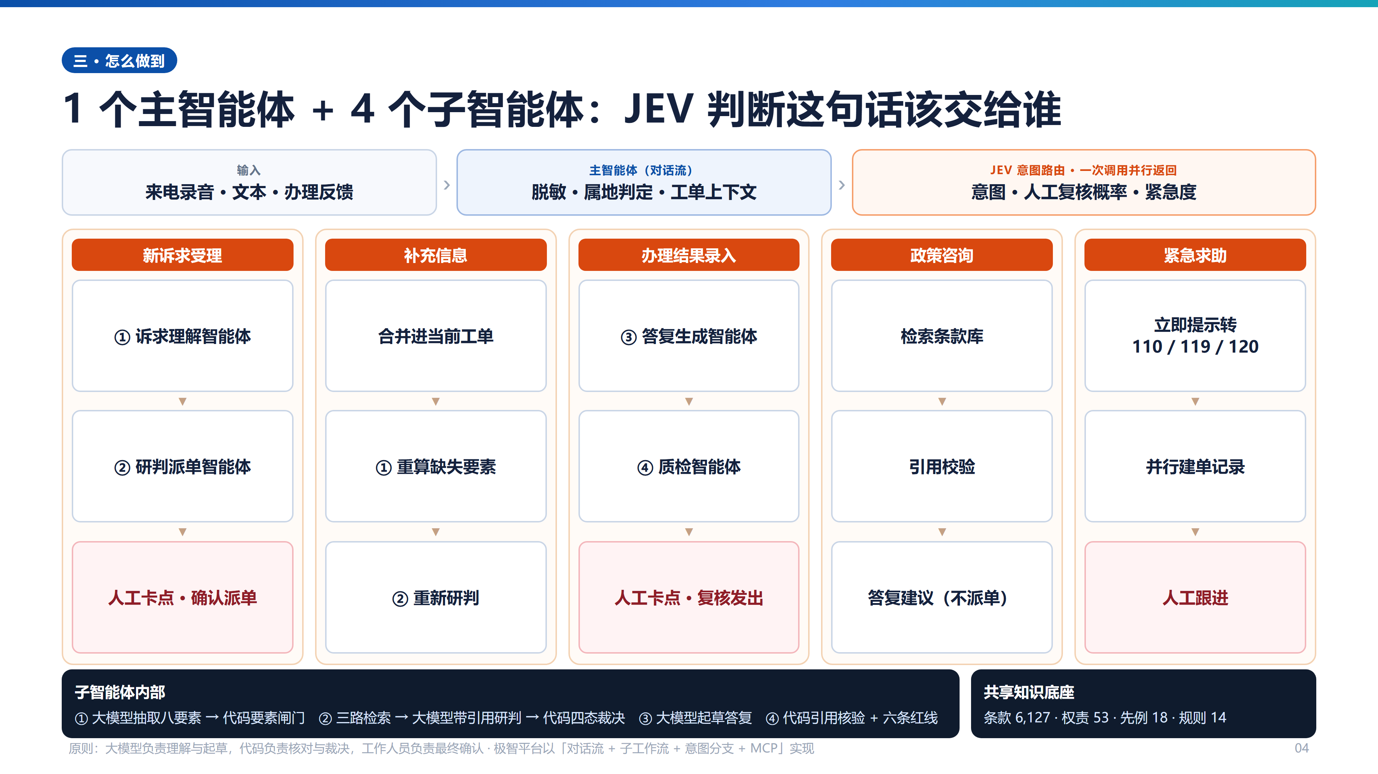
Notes:
【35 秒】怎么做到？一个主智能体，加四个子智能体。主智能体先脱敏、判定属地，再交给 JEV 做意图路由：新诉求，走「诉求理解」和「研判派单」；补充信息，合并进当前工单重新研判；办理结果，走「答复生成」和「质检」；政策咨询，直接查条款库；紧急求助，立即提示转 110、119、120。每个子智能体里，大模型负责理解和起草，代码负责核对和裁决。

Slide 5
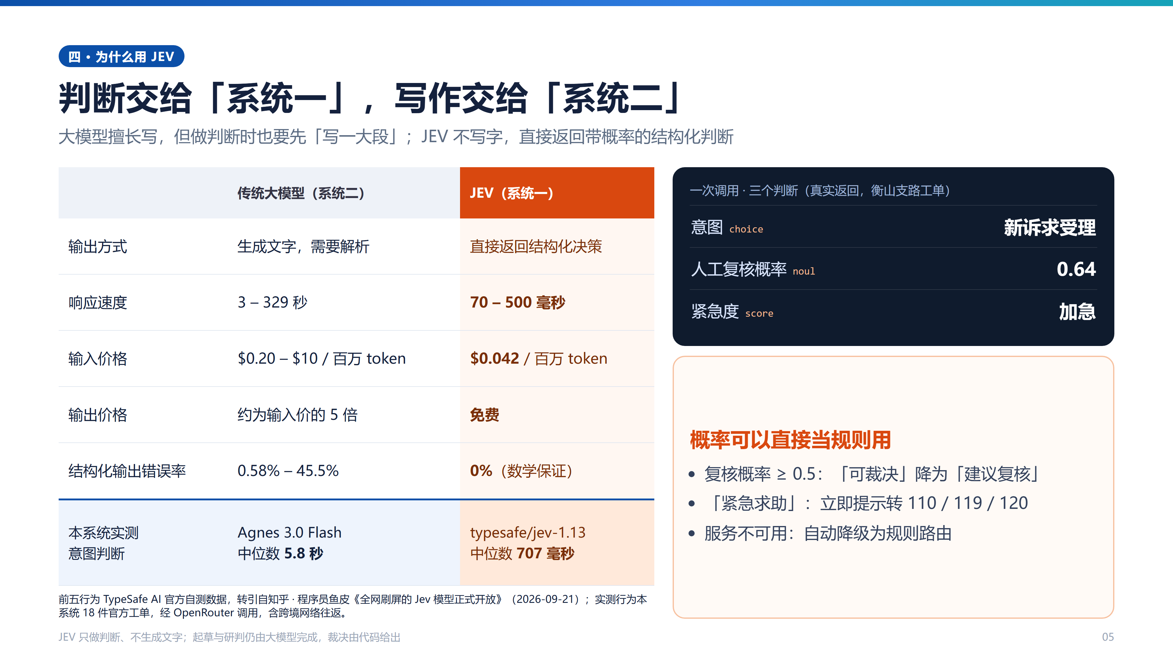
Notes:
【25 秒】为什么用 JEV？大模型是「系统二」，擅长写；JEV 是「系统一」，不写字，直接给出带概率的判断。我们实测：JEV 意图判断中位数 707 毫秒，通用大模型要 5.8 秒。它的概率经过校准，可以直接当规则用——人工复核概率超过 0.5，就降为建议复核。

Slide 6
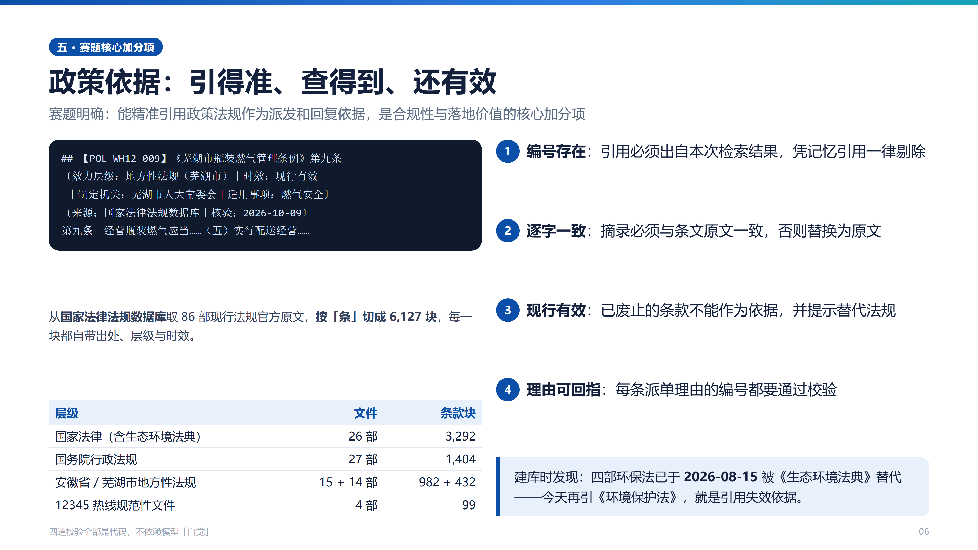
Notes:
【30 秒】赛题把「精准引用政策法规」列为核心加分项。我们从国家法律法规数据库取了 86 部现行法规的官方原文，按「条」切成 6127 块，每一块都带层级、时效和出处。引用要过四道代码校验：编号存在、逐字一致、现行有效、理由可回指。为什么这么严？建库时我们发现，四部环保法今年 8 月已被生态环境法典替代。下面请看系统的真实运行。

Slide 7
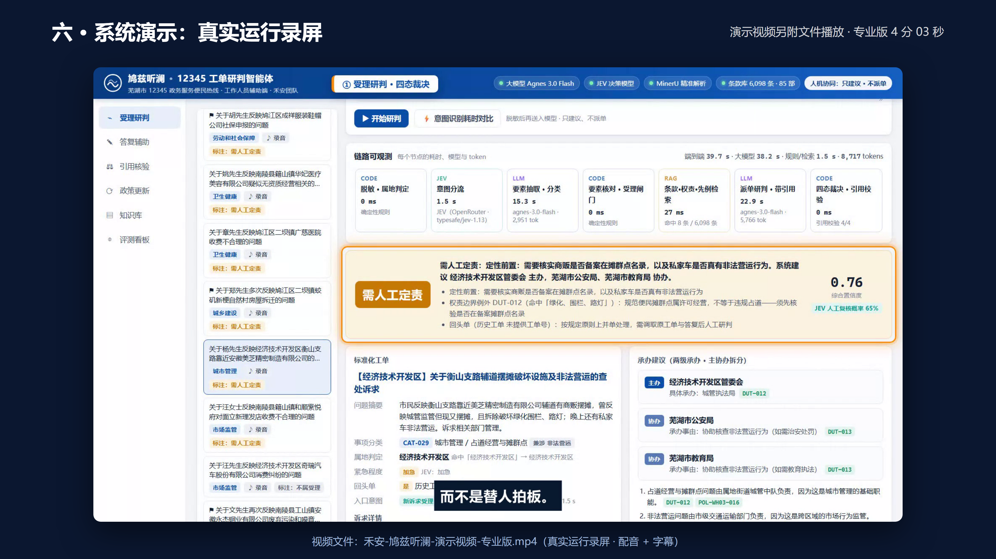
Notes:
【4 分 38 秒】（切换到视频文件《禾安-鸠兹听澜-演示视频-专业版.mp4》播放。视频自带配音和字幕，播放期间不讲话；若会议无法共享电脑声音，静音播放并照读逐字稿中的视频旁白。）
【视频旁白（会议无法共享声音时可照读）】
00:00.5 每天，12345 热线都要回答同一个问题：这件事，该派给谁？
00:06.0 鸠兹听澜，芜湖 12345 热线工单研判智能体。它不追求派得更准，而是知道自己什么时候不准。
00:18.0 先看一件官方示例工单：市民来电反映，经开区衡山支路附近车辆长期占道停放。
00:25.3 左侧可以切换到录音转写：十八段真实来电由本机语音识别转成文字，转写只作辅助，事实以人工核对为准。
00:35.1 点击开始研判。链路共七个节点：先脱敏、判定属地，再由 JEV 决策模型做入口意图分流。
00:44.0 接着大模型抽取八项要素和事项分类，规则闸门核对要素，然后同时检索法规条款、权责清单和官方先例。
00:54.0 第二个大模型给出派单建议，每一条理由都必须挂上条款编号；最后由代码完成四态裁决和引用校验。
01:06.5 结论是需人工定责：系统给出主办和协办建议，同时把冲突点摆出来，由工作人员定音，而不是替人拍板。
01:15.5 八项关键要素，每一项都能回到群众原话，并标注是原文、拼接还是改写。
01:22.3 证据卡展示条文原文、文号、时效和官方来源；编号存在、逐字一致、现行有效，三项校验逐条打勾。
01:31.9 最后一步永远是人工：采纳、改派或退回补采，全程留痕。系统只建议，不派单。
01:42.6 入口意图分流用的是 JEV 决策模型：同一段话，JEV 不写文字，几百毫秒就返回意图、人工复核概率和紧急程度；通用大模型做同一个判断，要等好几秒。
01:56.4 JEV 的概率经过校准，可以直接设阈值：人工复核概率超过百分之五十，可裁决就降为建议复核。它只会让结论更保守，不会更激进。
02:10.7 再看一件主体明确的工单：南陵县弋江镇村民反映罐装液化气更换中的收费和服务态度问题。
02:21.4 系统给出主办单位和燃气管理的法定依据；收费是否合规这类需要现场核实的事项，会作为复核提示交给工作人员。
02:31.4 承办单位反馈办理结果后，系统生成标准预回复和回访话术，并逐项检查六条质检红线，不通过就不允许发出。
02:54.8 引用核验：把这件工单的真实答复粘贴进来，系统发现，条款存在，但引述内容与条文只重合百分之十四。
03:04.0 反查全库，最可能的正确出处是安徽省城镇燃气管理条例第四十五条，重合百分之百。原答复少写了安徽省三个字。
03:14.6 如果答复引用的是环境保护法，系统会提示：它已在今年八月十五日被生态环境法典替代。
03:31.3 法规一直在更新。芜湖市房屋使用安全管理条例今年七月一日施行，演示库还没有收录它。
03:39.2 一键交给 MinerU 解析，按条切分、写入元数据、重建索引，入库后立刻可以被检索和引用。
03:53.2 入库后马上检索「房屋裂缝、安全鉴定」，新条例的条款已经排在最前面，研判和答复都能直接引用。
04:03.2 知识库收录八十多部现行法规、六千多个条款块，全部来自国家法律法规数据库的官方原文，每一条都能自证出处。
04:12.8 评测看板用十八件官方工单持续回归。我们最看重漏拦件数：该转人工的，绝不能判成可以直接派。
04:23.8 十八件官方工单实测：漏拦为零，需要人工的十五件全部拦住，引用全部通过代码校验。12345 不缺一个会写工单的模型，缺的是一个敢被采纳的判断。

Slide 8
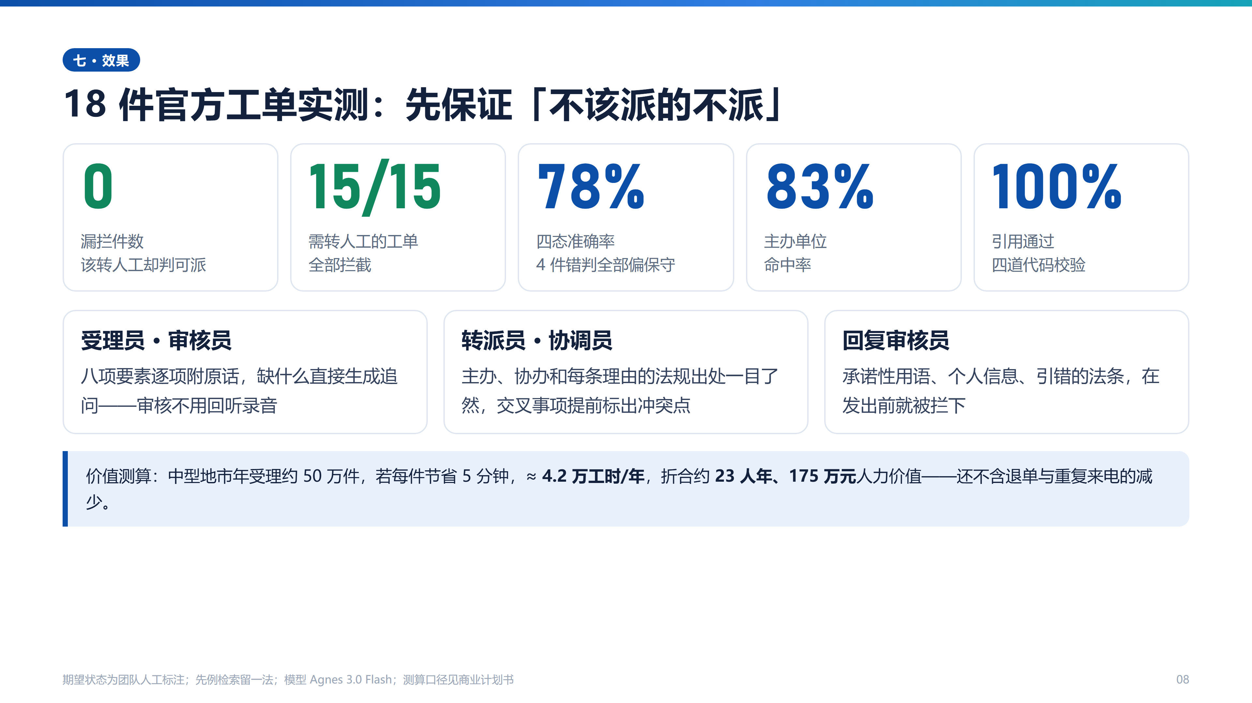
Notes:
【30 秒】我们用 18 件官方工单做了实测。最看重的是漏拦：需要人工的 15 件全部拦住，漏拦为零。四态准确率 78%，4 件错判全部偏保守——宁可多一次人工确认。主办单位命中率 83%，引用全部通过代码校验。按中型地市年 50 万件测算，一年可节省约 4.2 万工时。

Slide 9
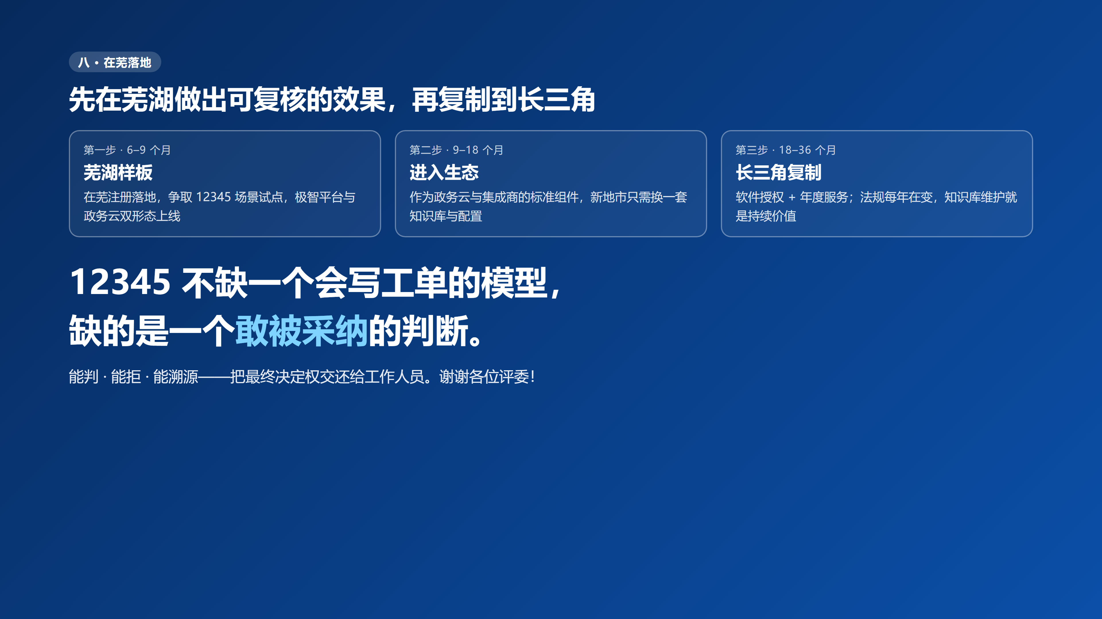
Notes:
【20 秒】落地上，我们先在芜湖做样板，再进入政务云生态，复制到长三角；法规每年都在变，知识库维护本身就是持续的价值。最后一句话：12345 不缺一个会写工单的模型，缺的是一个敢被采纳的判断。谢谢各位评委！

